Slide 1
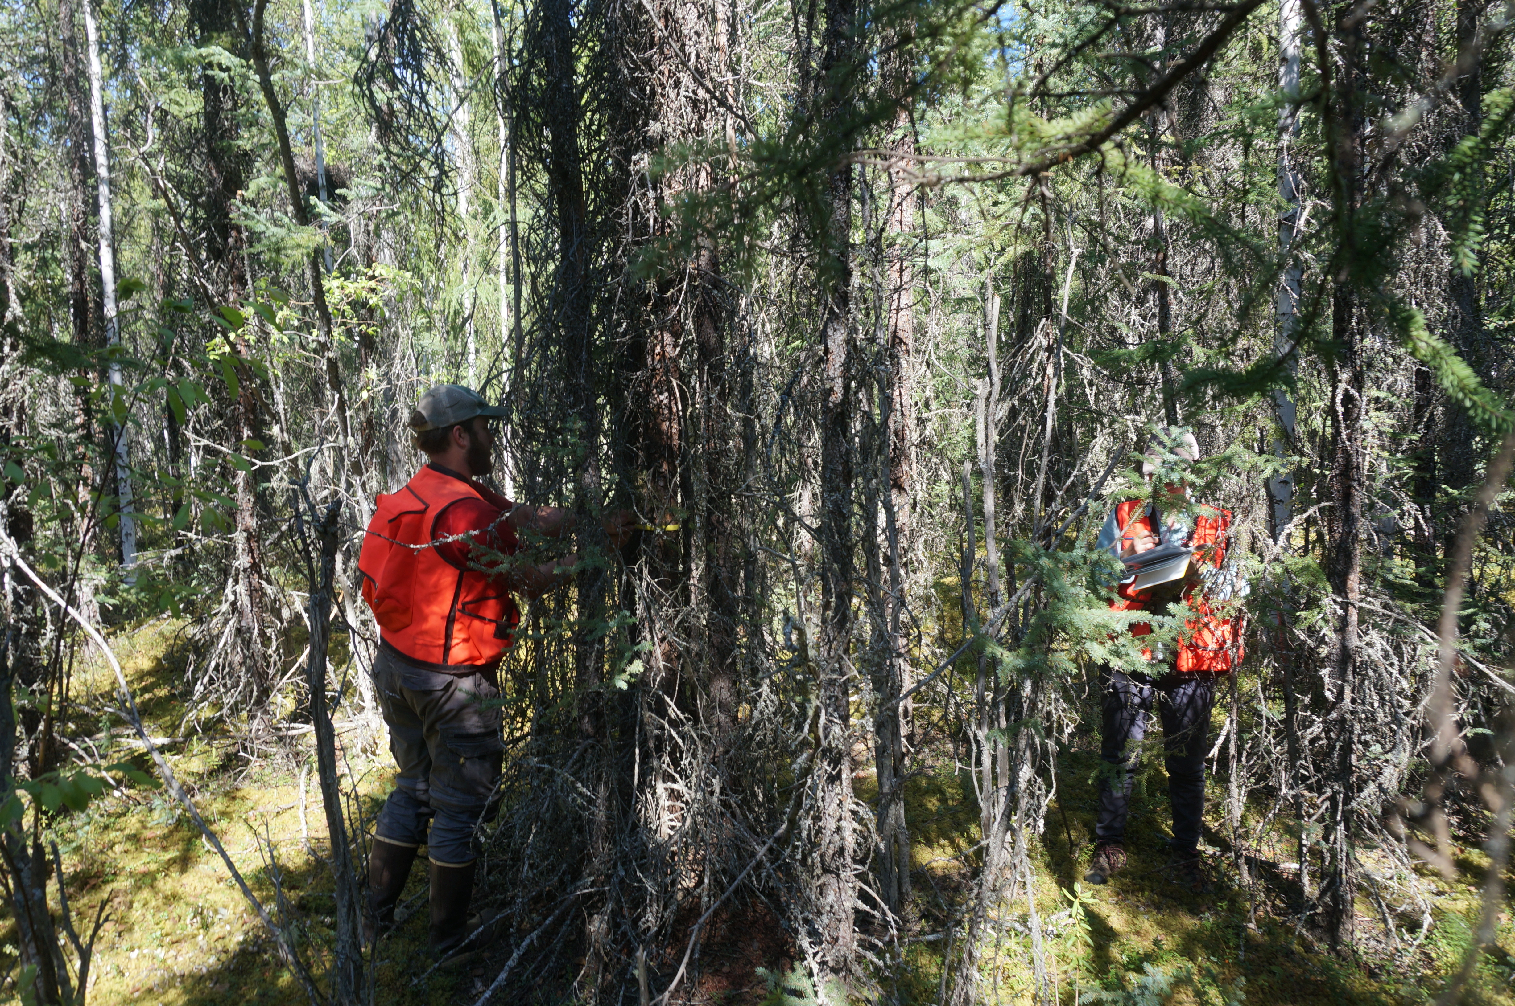
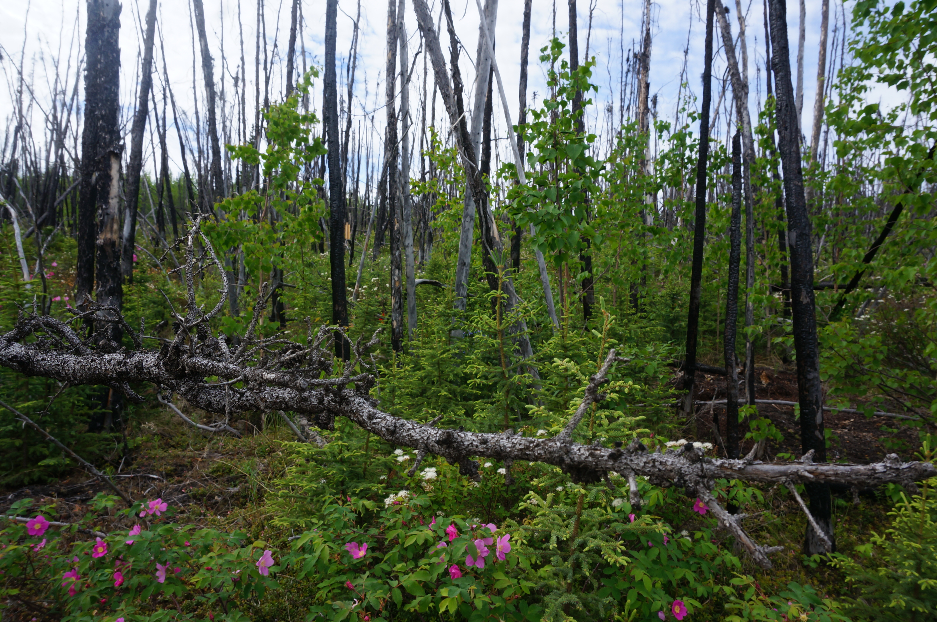
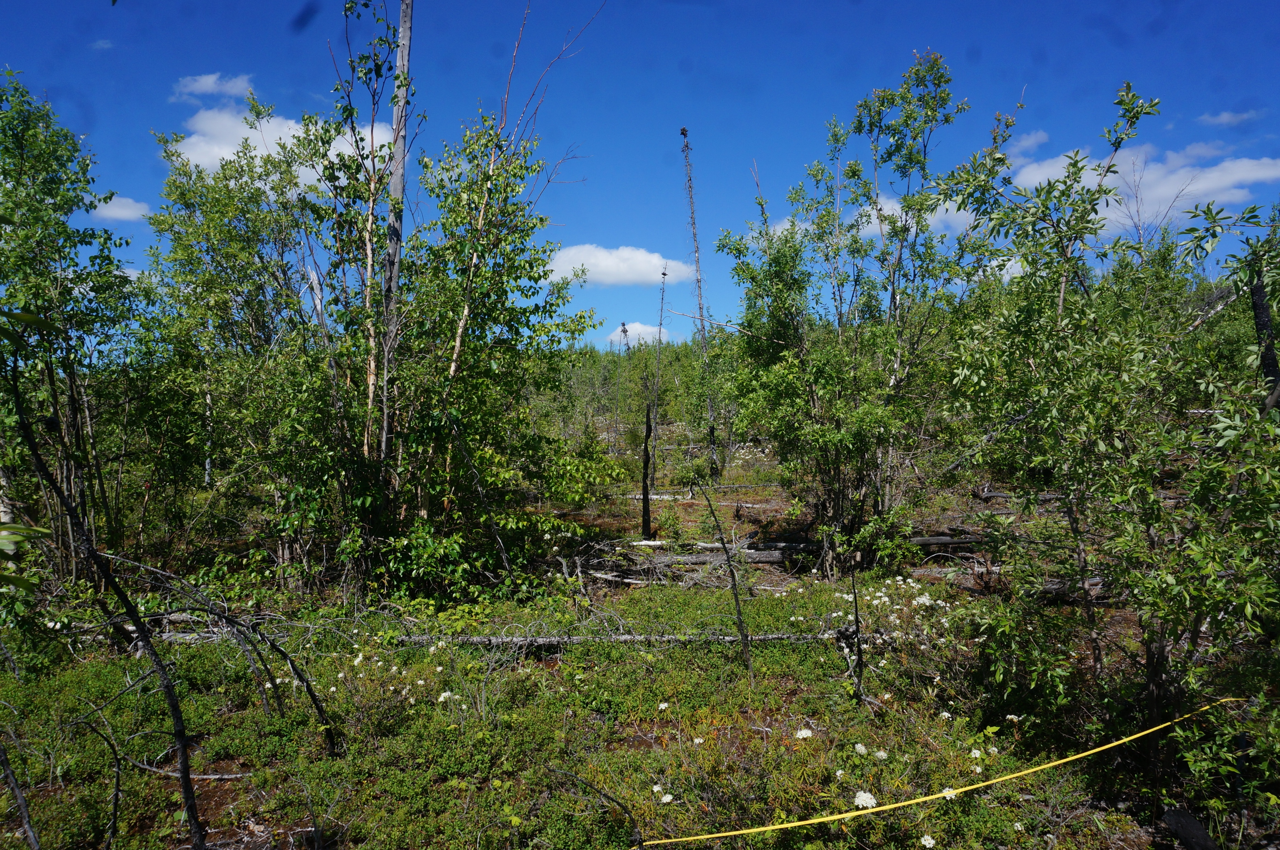
A.
B.
N = 8
2005
N = 15
C.
D.
1967, 2005
N = 14
1957, 1974, 2004
N = 13

Slide 2
